Slide 1
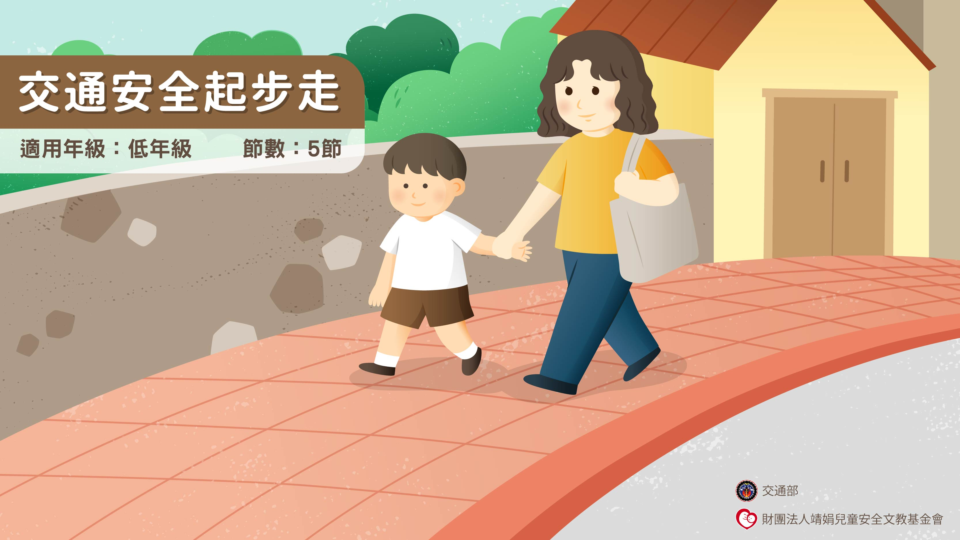
Notes:
本簡報內容為「第四節：交通安全停看聽-1」、「第五節：交通安全停看聽-2」

Slide 2
教學提醒
本教學簡報依據交通部、教育部112年出版之「交通安全教案手冊(修訂版)」所編製。教師使用本簡報前請先至https://tinyurl.com/273ncd3y下載教案手冊電子檔，了解學習活動流程，另可從連結中下載學習單電子檔，供教學運用。
本模組「交通安全起步走」為低年級行人主題課程，共規畫5節課，包含：安全上學我注意(2節)、行走安全我遵行(1節)，以及交通安全停看聽(2節)。
模組主要以辨識社區道路環境中的常見危險狀況，以及知道如何利用行人設施安全通行為目標，學習內容包含三個面向：
認識學校和社區附近的步行道路環境。
察覺步行時的危險行為和成因。
學習正確使用行人設施以及安全步行的方法。
本簡報為「第四節：交通安全停看聽-1」、「第五節：交通安全停看聽-2」，學習內容包含安全步行的好方（使用行人設施，以及穿越道路「停、看、聽、想」原則）。使用簡報前，請查看簡報備忘稿的提醒內容。
本簡報使用「微軟正黑體」、「王漢宗中楷體注音」、 「王漢宗中楷體破音一」、 「王漢宗中楷體破音二」、 「王漢宗中楷體破音三」，若教師無字體，請於第一項連結中下載、安裝後再開啟簡報。

Slide 3
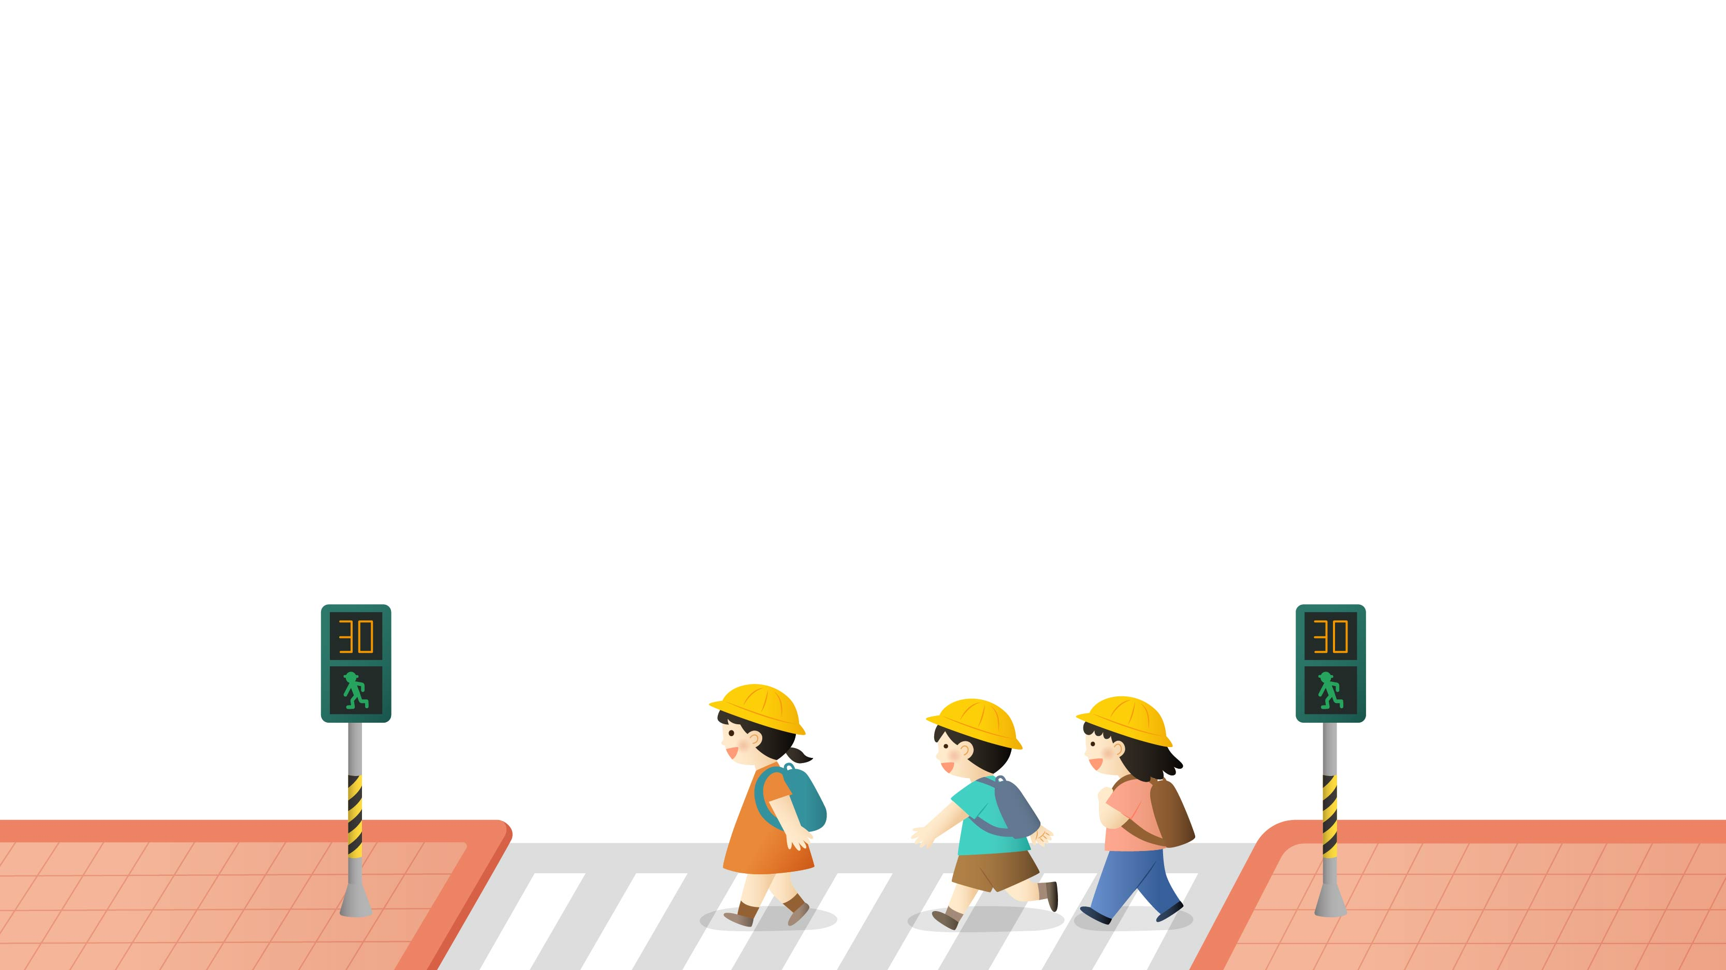
第四節
交通安全停看聽-1

Slide 4
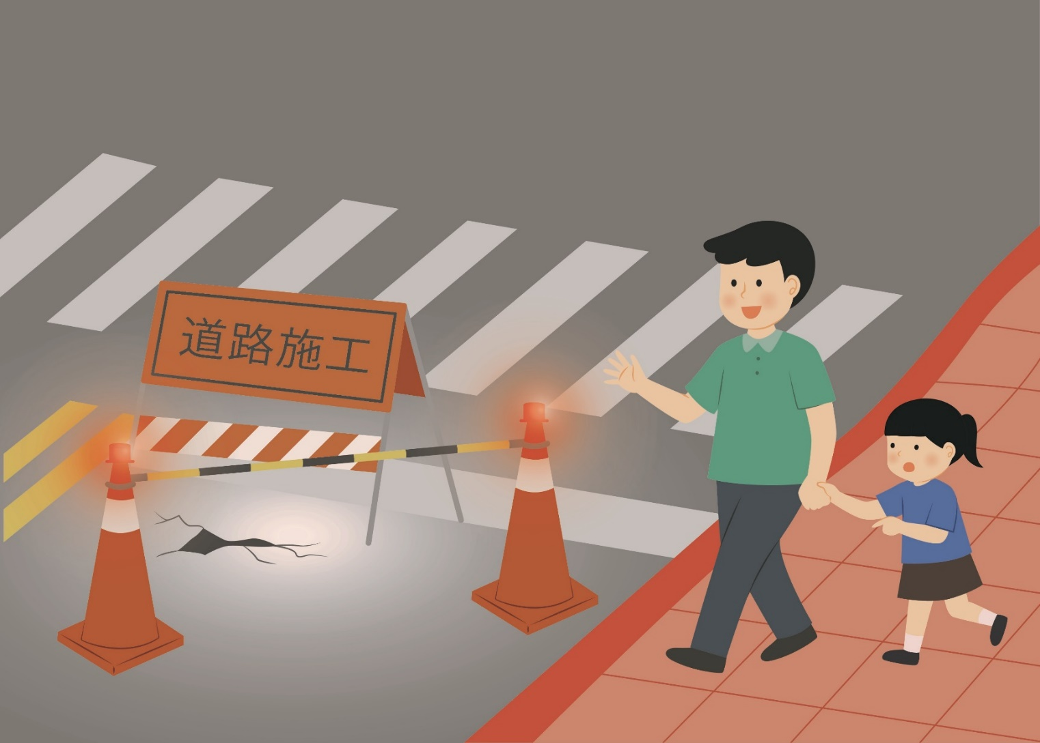
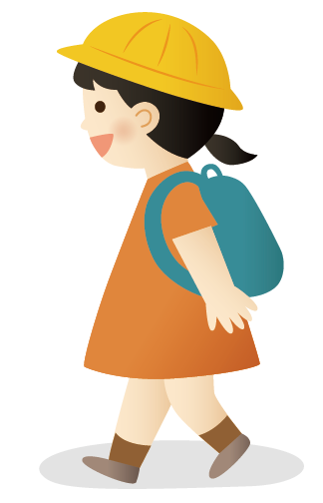
【引起動機│活動一：生活中的紅黃綠】
晚上，小蘋果跟家人走去公園散步，半路上，她看到馬路被很多三角錐圍起來，還有很多紅色的燈在閃…
生活中的紅黃綠
點選上方播放鈕播放故事
Notes:
教師點選左側(紅框白色箭頭)至youtube播放「生活中的紅黃綠」有聲故事
若超連結失效，可複製以下連結https://youtu.be/I3C335pJntI?si=hpy9NQxHRT13ehOO

Slide 5

【引起動機│活動一：生活中的紅黃綠】
小朋友，你是不是也跟小蘋果一樣，
想過同樣的問題呢？是不是也很好奇，
為什麼紅綠燈是「紅黃綠」三種顏色呢？
「尋找紅黃綠」活動
小朋友的日常生活中，在哪裡會發現紅色、
黃色和綠色呢？
請你跟大家分享吧！
Notes:
教師可讓學生自由回答，分享生活中觀察到的紅色、黃色、綠色物品。
教師亦可跳至下頁投影片，使用範例中的圖片引導學生覺察。

Slide 6
【引起動機│活動一：生活中的紅黃綠】
接下來，請小朋友幫這些物品、食品，
找到它們相同顏色的家族成員吧！

Slide 7
【引起動機│活動一：生活中的紅黃綠】
紅色家族
黃色家族
綠色家族

Slide 8
【引起動機│活動一：生活中的紅黃綠】
紅色、黃色、綠色的物品或食物，
給你什麼感覺呢?
危險
不健康
禁止
紅色
注意
警告
小心
黃色
安全
健康
有益處
綠色
Notes:
教師可依據學生的回答，修正本頁內容

Slide 9


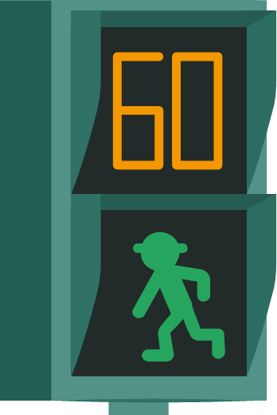
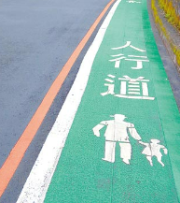


【引起動機│活動一：生活中的紅黃綠】
紅色、黃色、綠色的交通設施
紅色的交通設施
黃色的交通設施
綠色的交通設施
不可以、很危險
要注意、有危險
允許、相對安全
Notes:
教師依據學生的回答，歸納重點：在生活中，小朋友可以多觀察，許多紅色的交通設施，如紅燈、閃紅燈、三角錐、紅色的標誌，都是在告訴我們「不可以」或「很危險」；黃色的交通設施，如：黃燈、閃黃燈，都是在提醒我們「有危險」或「要注意」；而綠色的交通設施，如綠燈、標線型人行道，通常是表示「允許」或「相對比較安全」的時間或區域。

Slide 10
【發展活動│活動二：誰能來幫忙？】
認識交通中的「紅黃綠」之後，在道路上，
我們最常看到的交通設施就是紅綠燈和斑馬線，它們通常出現在哪裡呢？
為什麼道路上要有紅綠燈和斑馬線呢？
看一看、想一想
阿丹王子用什麼辦法才順利走出亂亂國，救回公主呢？
點選上方播放鈕播放故事
Notes:
1.點選播放鈕播放影片
2.若影片超連結失效，可複製網址https://www.youtube.com/watch?v=10tFMldEEFw

Slide 11
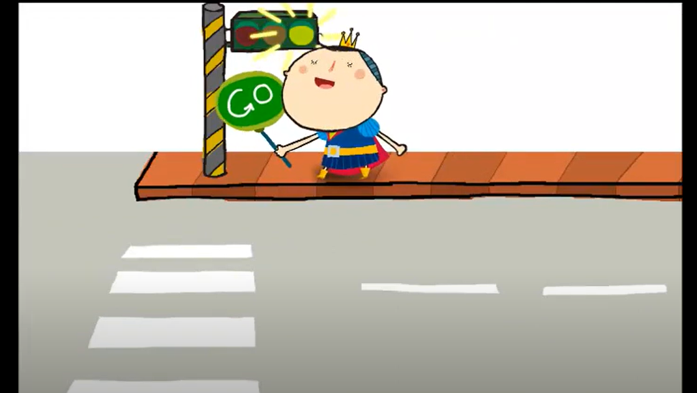
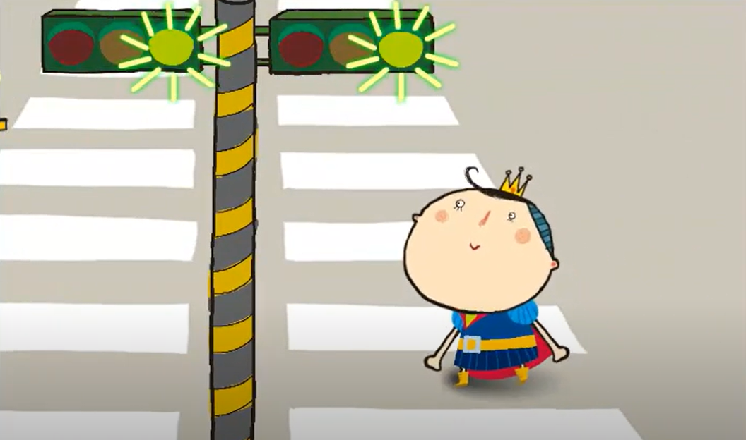
【發展活動│活動二：誰能來幫忙？】
為什麼紅綠燈、斑馬線和交通規則，能讓亂亂國的交通變得有秩序呢？

Slide 12
【發展活動│活動二：誰能來幫忙？】
紅綠燈來幫忙
幫助我們將不同方向的人和車，可以走的時間分出來。
斑馬線來幫忙
幫我們把人可以走的地方用線畫出來。
交通規則來幫忙
要在路上安全又順利的行走，只有紅綠燈、斑馬線還不夠，還需要大家遵守交通規則。

Slide 13
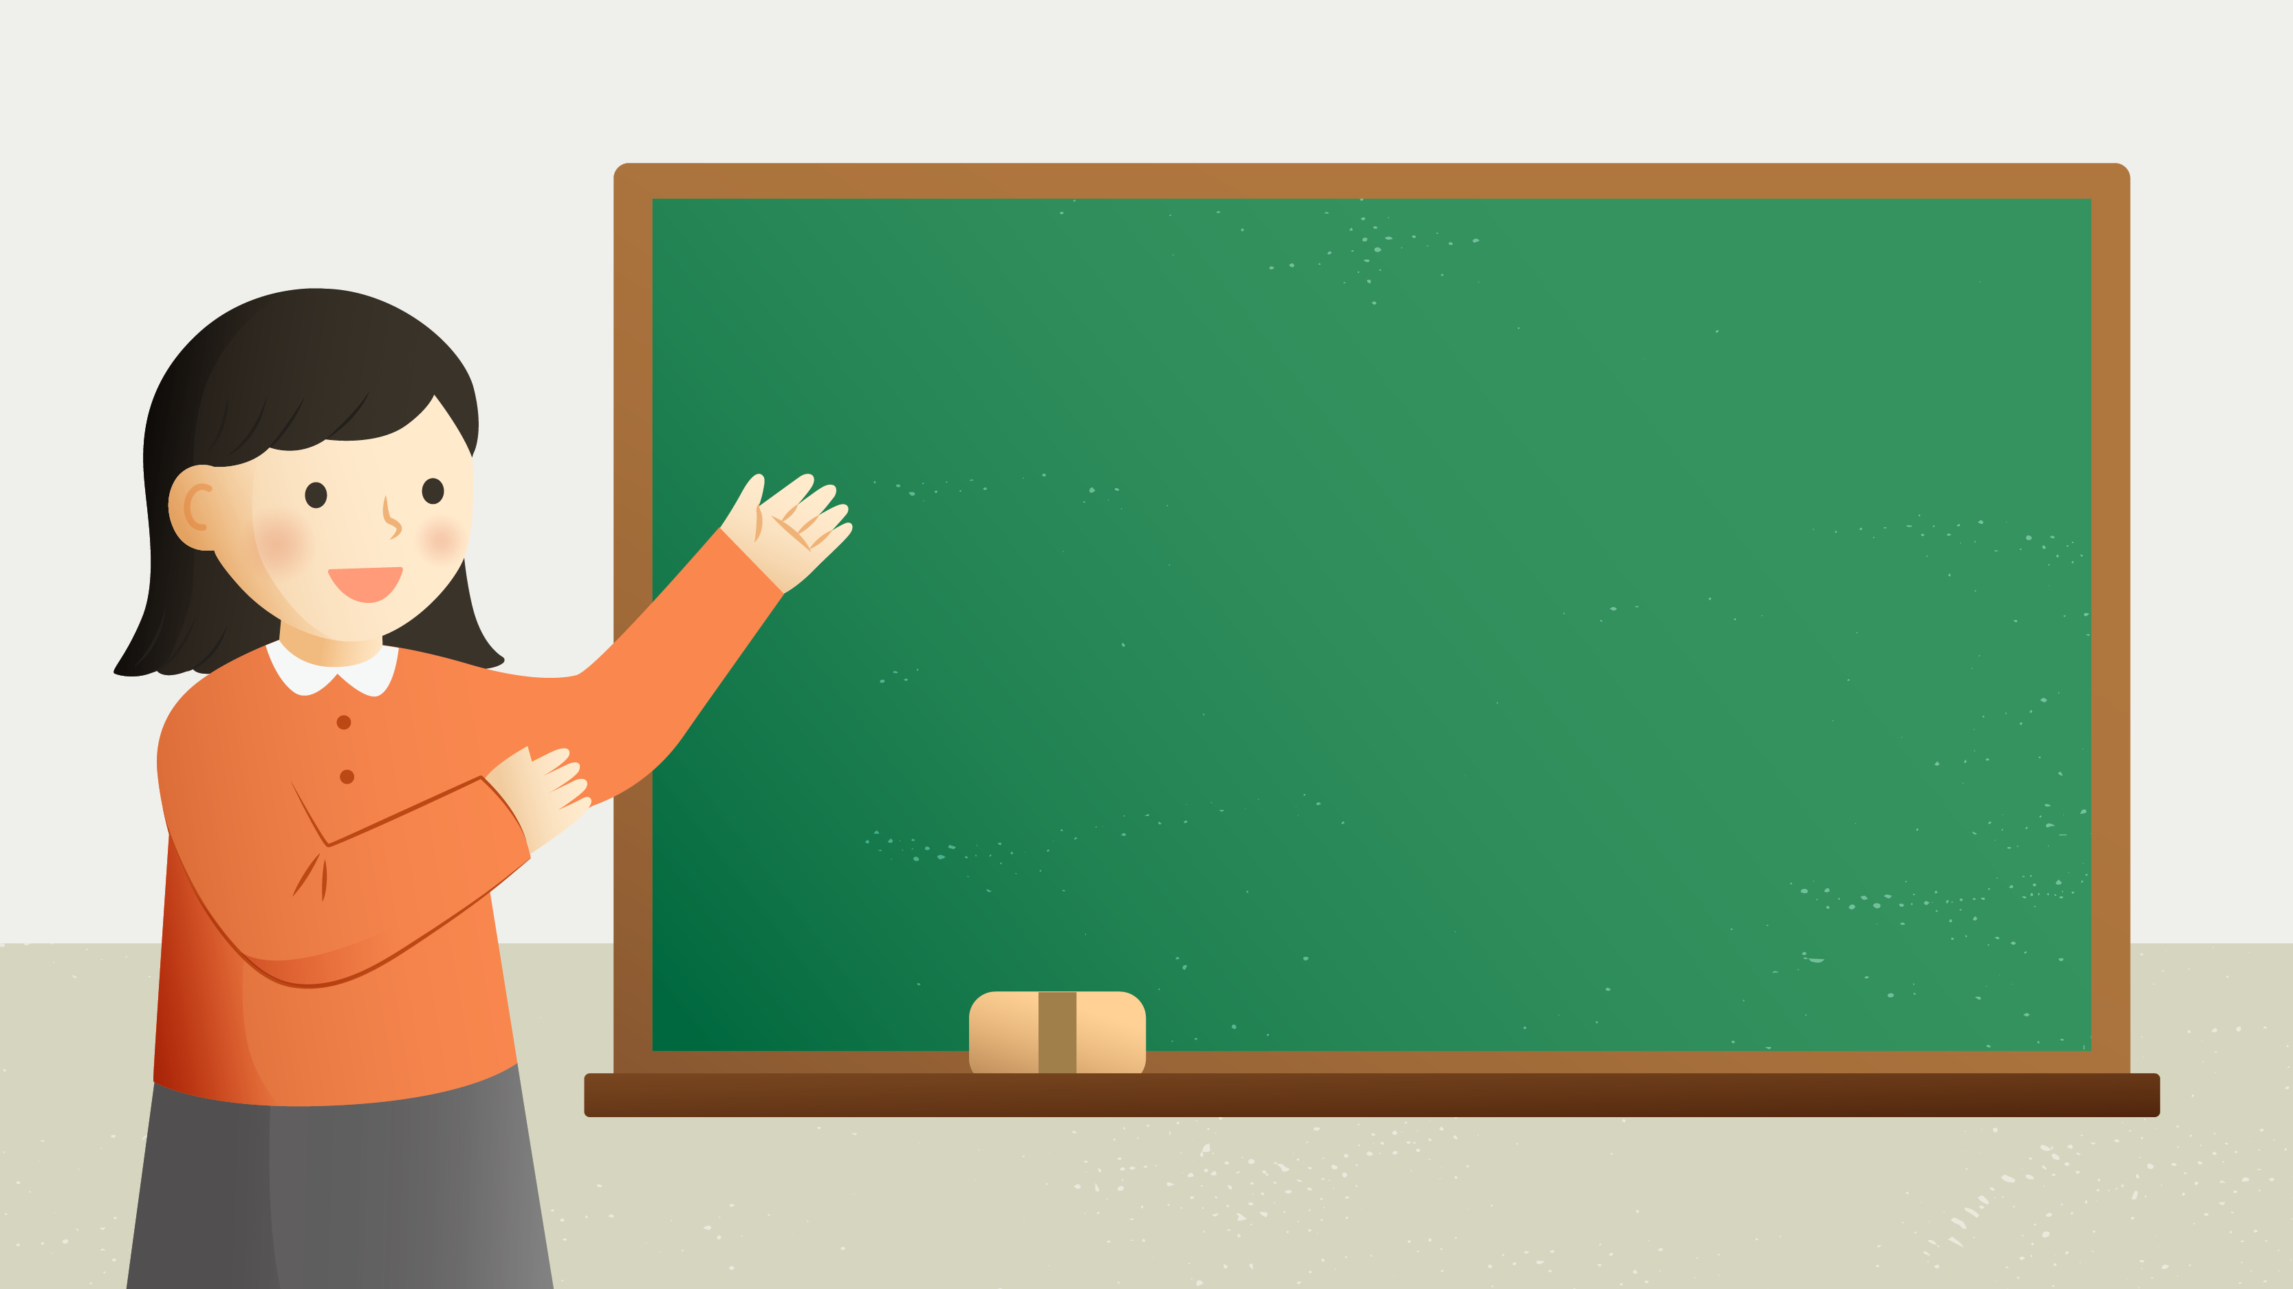
【發展活動│活動三：守護交通安全小幫手】
交通安全小幫手
交通號誌
交通標線
交通標誌
Notes:
教師講述：生活中有一些「交通安全小幫手」可以幫助行人安全行走，它們就是「交通標誌、號誌和標線」，現在我們就一起來認識它們吧！
各校環境差異大，以下有關交通設施(號誌、標線及標誌)的簡報內容， 教師僅需選用學校或社區設有的設施進行教學即可，不必教學所有內容。

Slide 14
【發展活動│活動三：守護交通安全小幫手】
什麼是交通號誌呢？？
你看過哪些號誌呢？

Slide 15


【發展活動│活動三：守護交通安全小幫手】
小綠人是專門幫助行人過馬路的小幫手，是行人專用的號誌。
所以，當小朋友過馬路時，
一定要注意看小綠人和秒數唷！
但是，小綠人隨著秒數的變化，
有三種不同的樣式，
你知道是哪三種嗎？
他們有什麼不同呢？
提示：畫面中的小綠人是其中一種樣式。
Notes:
教師可請學生口頭回答行人專用號誌的三種變化(秒數充足、秒數倒數、小紅人)，也可請學生在黑板或白板上畫出

Slide 16
【發展活動│活動三：守護交通安全小幫手】
有充足秒數的小綠人
看見小綠人，行人可以通行。
秒數倒數的小綠人
表示行人只剩下幾秒鐘可以通行，可能有危險。
沒有秒數的小紅人
看見小紅人，行人停下來，不可以通行。
Notes:
師生探究三種小綠人的樣式及代表的意義後，教師可延續前面紅黃綠色給人的感覺及意義，加強學生對於三種小綠人的認知。

Slide 17
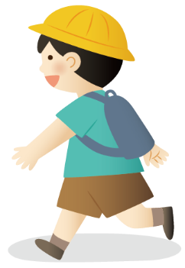

【發展活動│活動三：守護交通安全小幫手】
小朋友，當你過馬路時，
看到倒數秒數只剩下 5 秒鐘，
你會通過嗎？
我會通過，因為________________________。
我不會通過，因為_____________________。
看到小綠人倒數秒數只剩下 5 秒鐘，
我們要依照自己當下所在的位置，
來決定通過或不通過。

Slide 18
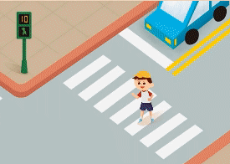
【發展活動│活動三：守護交通安全小幫手】
我正在過馬路，
看見小綠人在閃爍倒數時…
左右察看車輛
快步穿越

Slide 19
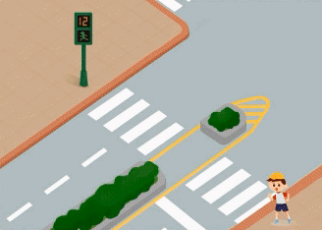
【發展活動│活動三：守護交通安全小幫手】
我正在過的馬路很寬，
馬路的中間有安全島，
當我看見小綠人在閃爍倒數時…
停留在馬路中間的安全島，等下一次
小綠人亮起時再通過。

Slide 20
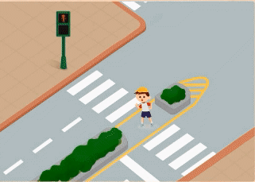
【發展活動│活動三：守護交通安全小幫手】
我還沒有踏進馬路，
已經看見小綠人在閃爍倒數時…
在人行道或騎樓上等待，等下一次小綠人亮起時，有充足的秒數才通過。

Slide 21
【發展活動│活動三：守護交通安全小幫手】
充足的秒數才安全
當我們看到小綠人「閃燈」時，
就表示快要換成小紅人了。
這時，如果小朋友還沒有開始過馬路，要等下一個綠燈再過才安全。
如果我已經過馬路過到一半，
就需要左右察看車輛快步穿越。

Slide 22
【發展活動│活動三：守護交通安全小幫手】
當我發現要過馬路的路口，
沒有小綠人的時候，
就要請另外一個小幫手來幫忙。
想想看還有哪一個小幫手呢？
紅
綠
燈

Slide 23
【發展活動│活動三：守護交通安全小幫手】
紅綠燈主要是指示駕駛開車、
停車的好幫手。
如果我們行人過馬路的路口
沒有小綠人，就要看紅綠燈！

Slide 24
【發展活動│活動三：守護交通安全小幫手】
綠燈
看見綠燈，行人和車輛都可以通行。
黃燈
紅綠燈的黃燈，和秒數倒數的小綠人一樣
行人還沒有開始過馬路時：
看見黃燈應等下一個綠燈再過才安全。
如果行人走到一半，看見綠燈變黃燈：
左右察看車輛、快步穿越。
紅燈
看見紅燈，行人和車輛都不可以通行。
Notes:
師生探究三種燈號的意義後，教師可延續前面紅黃綠色給人的感覺及意義，加強學生對於紅綠燈的認知。

Slide 25








【發展活動│活動三：守護交通安全小幫手】
你知道紅綠燈的顏色順序嗎？
◆
❖
⬥

從左到右
◆
❖
⬥

從上到下

Slide 26
【發展活動│活動三：守護交通安全小幫手】
紅綠燈的顏色有固定的順序
從左到右的順序：
紅色、黃色、綠色
從上到下的順序：
紅色、黃色、綠色

Slide 27
【發展活動│活動三：守護交通安全小幫手】
紅綠燈的顏色順序是…
◆
❖
⬥

從左到右
◆
❖
⬥

從上到下

Slide 28

【發展活動│活動三：守護交通安全小幫手】
為什麼紅綠燈的順序
不能調換呢？
有些人沒辦法分辨顏色，
所以紅綠燈的順序要固定，他們才能從燈亮的「位置」知道是哪一種燈，依照燈號的指示順利通行。

Slide 29
【發展活動│活動三：守護交通安全小幫手】
臺灣還有哪些交通號誌呢？
平交道號誌
雙盞紅燈開始交替閃爍時：
行人和車輛禁止進入平交道，必須停在停止線前。
如果已在平交道中， 必須迅速離開。
Notes:
其他與行人相關的號誌，教師可依各校實際環境選擇介紹。

Slide 30
【發展活動│活動三：守護交通安全小幫手】
臺灣還有哪些交通號誌呢？
紅綠燈內的箭頭號誌
行人過馬路跟同向的直行車方向相同，
所以是看「直向箭頭燈」才可以走。
Notes:
其他與行人相關的號誌，教師可依各校實際環境選擇介紹。

Slide 31
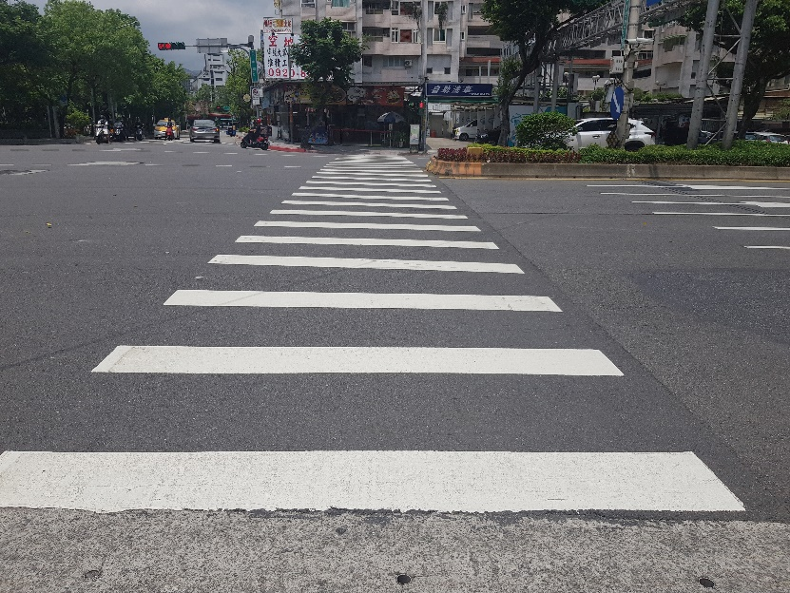
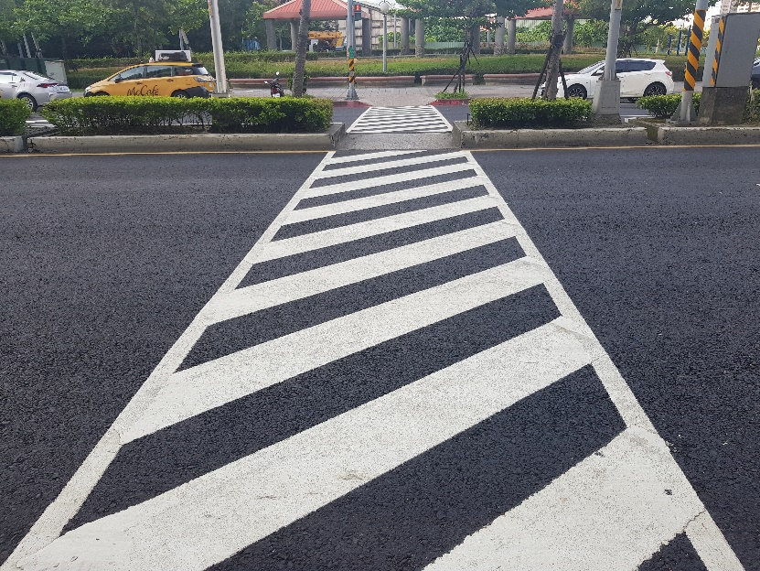
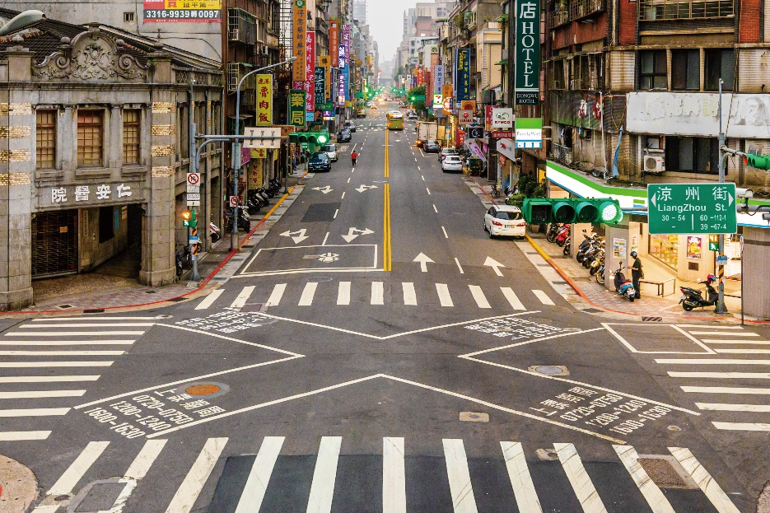
【發展活動│活動三：守護交通安全小幫手】
什麼是交通標線呢？？
你看過哪些標線呢？
生活中常見的標線就是「行人穿越道線」
Notes:
本課程考量學生生活經驗及認知能力，僅示意與行人最相關的標線

Slide 32

【發展活動│活動三：守護交通安全小幫手】
枕木紋行人穿越道線
出現在交岔路口。

Slide 33
【發展活動│活動三：守護交通安全小幫手】
斑馬紋行人穿越道線
出現在道路中間。

Slide 34

【發展活動│活動三：守護交通安全小幫手】
對角線行人穿越道線
出現在行人和車輛很多的道路。
綠燈亮起時，行人可以在型範圍內穿越道路。

Slide 35
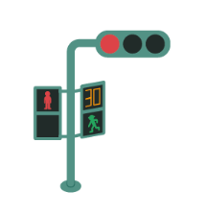

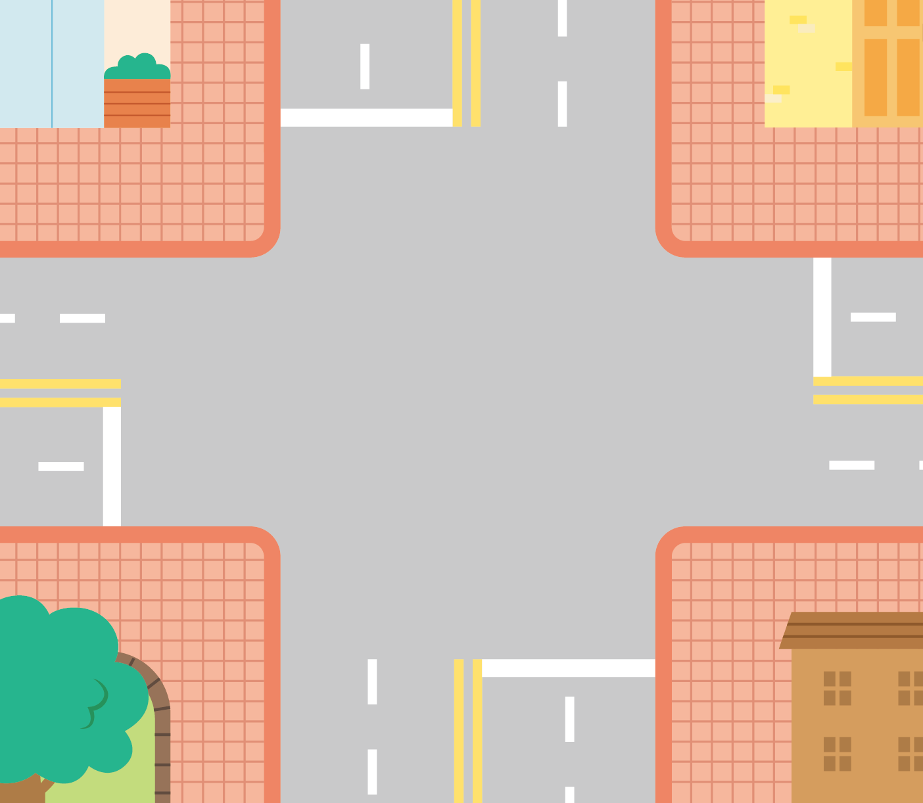




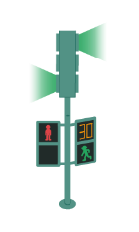

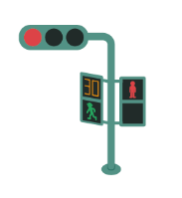

【發展活動│活動三：守護交通安全小幫手】
小朋友，你知道為什麼行人過馬路要走斑馬線呢？
斑馬線能幫我們把人可以走的地方用線畫出來。所以，當司機看到斑馬線，就會被提醒，可能有行人正在穿越馬路或等候過馬路。
司機必須減速停讓正走在斑馬線上的行人，但行人也要懂得保護自己，不可以任意穿越馬路，以免發生意外。

Slide 36





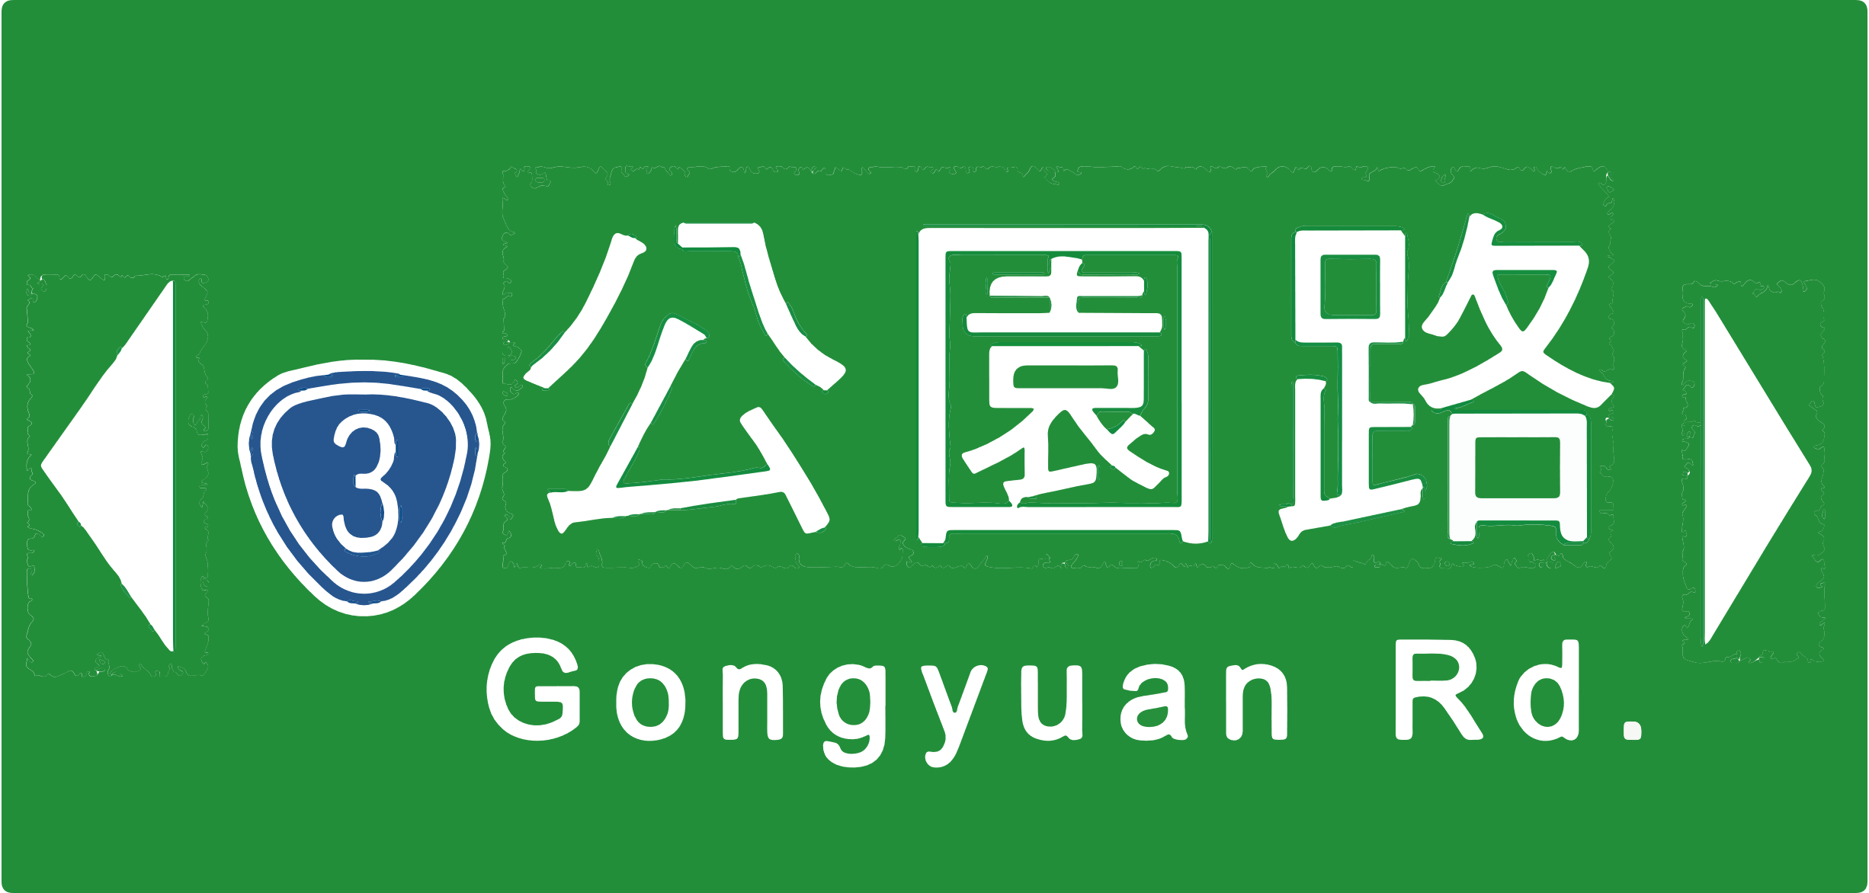
【發展活動│活動三：守護交通安全小幫手】
什麼是交通標誌呢？？
你看過哪些標誌呢？
天橋
地下道
捷運
人車共道
行人
徒步區
街道名
Notes:
教師可依各校實際周遭環境，挑選需要介紹的標誌。

Slide 37
【發展活動│活動三：守護交通安全小幫手】
天橋
指示天橋的方向，讓行人可以安全通行。
Notes:
教師可依各校實際環境選擇介紹。

Slide 38
【發展活動│活動三：守護交通安全小幫手】
地下道
指示地下道的方向，讓行人可以安全通行。
Notes:
教師可依各校實際環境選擇介紹。

Slide 39
【發展活動│活動三：守護交通安全小幫手】
捷運
指示捷運車站的方向。
Notes:
教師可依各校實際環境選擇介紹。

Slide 40
【發展活動│活動三：守護交通安全小幫手】
人車共道
表示這段人行道允許自行車騎乘，但騎士必須禮讓行人。
Notes:
教師可依各校實際環境選擇介紹。

Slide 41
【發展活動│活動三：守護交通安全小幫手】
行人徒步區
警示駕駛人此區域是行人專用的通行空間，車輛不能駛入。
Notes:
教師可依各校實際環境選擇介紹。

Slide 42
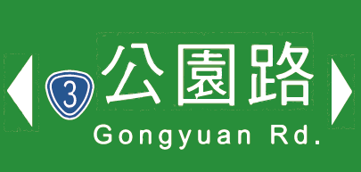
【發展活動│活動三：守護交通安全小幫手】
街道名
指示道路，讓行人和駕駛了解所在位置，或指引前往的道路。
Notes:
教師可依各校實際環境選擇介紹。

Slide 43
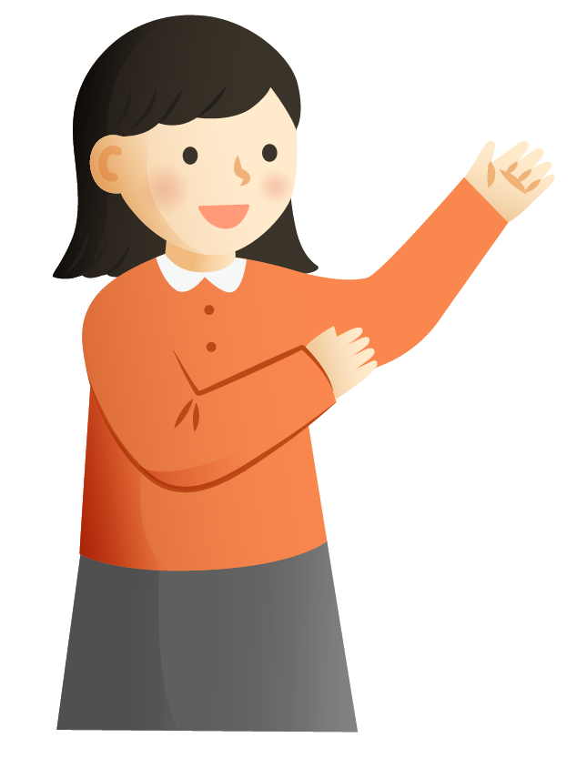
【統整活動│活動四：交安小偵探- 尋找交通標誌、標線、號誌】
我們認識了許多「交通安全小幫手」，例如：小綠人、小紅人、紅綠燈這些交通號誌，以及斑馬線和交通標誌，也了解了它們的功用。
小朋友可多觀察學校或家裡附近，有哪些交通號誌、標線和標誌。
但最重要的還是小朋友要遵守交通規則，才能保護好自己的安全。

Slide 44
第五節
交通安全停看聽-2

Slide 45
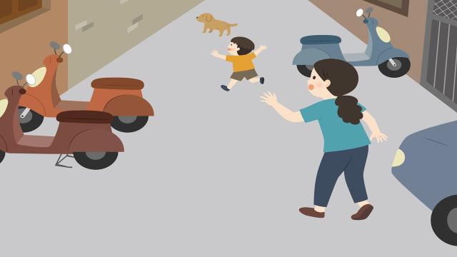
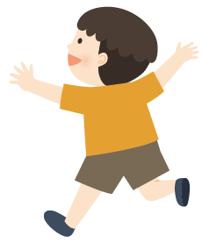
【引起動機│活動一：過馬路危險多】
一天下午，媽媽牽著柚子去家裡附近的便利商店買東西，
走到巷口…
過馬路危險多
點選上方播放鈕播放故事
Notes:
教師點選左側(紅框白色箭頭)至youtube播放「過馬路危險多」有聲故事
若超連結失效，可複製以下連結https://youtu.be/wX-U4H1bx_M?si=j7olcBhRdUJGqDVf
聽完故事後跳至簡報第47頁

Slide 46
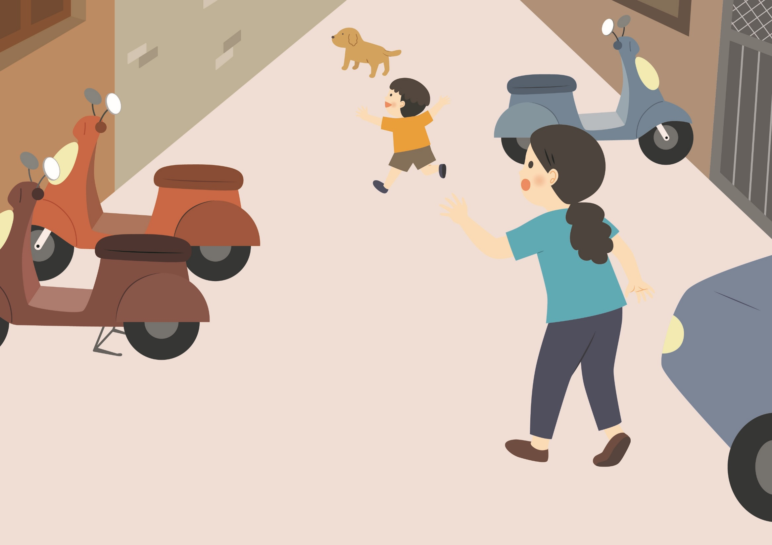
走到巷口，有一隻小狗從他們面前跑過去，柚子看見小狗很興奮，就甩開媽媽的手追過去。

Slide 47
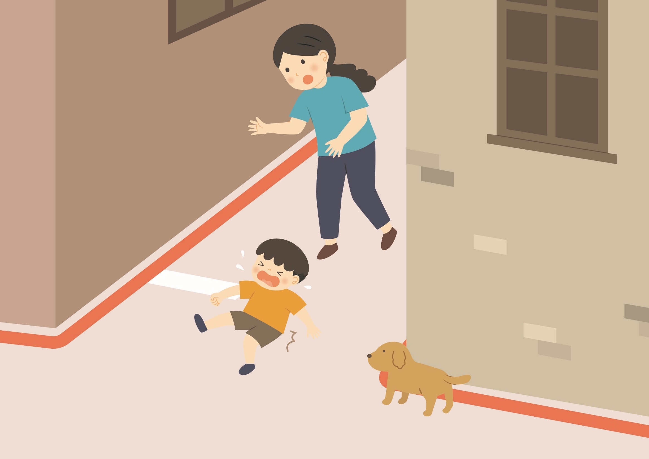
但是，柚子沒跑幾步就不小心跌倒，痛得他坐在地上哇哇大哭，還好當時沒有車輛開過來，否則柚子很可能會被撞到。

Slide 48
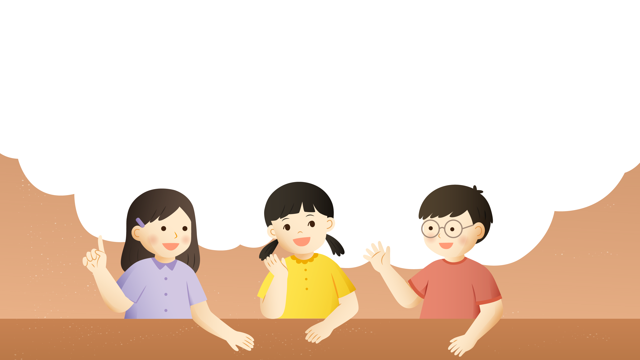
【引起動機│活動一：過馬路危險多】
小朋友，看完前面的影片，請你說一說:
影片中的大人和小朋友有什麼危險的行為呢？
應該怎麼做才安全呢？

Slide 49
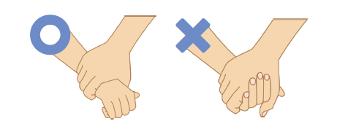
【引起動機│活動一：過馬路危險多】
走路時要專心，不要奔跑、遊戲。
在走路和過馬路時，請大人或大哥哥、大姐姐這樣牽著你，如果你長大有機會牽比你更小的小朋友過馬路時，也要這樣牽著他們。
過馬路時要牽緊大人的手，綠燈亮起才通過。

Slide 50
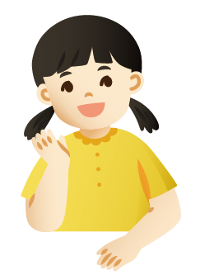

【發展活動│活動二：安全過馬路】
綠燈走斑馬線過馬路就一定安全！
綠燈走斑馬線過馬路不一定安全！
你認為誰說的是對的呢？為什麼？
Notes:
。

Slide 51
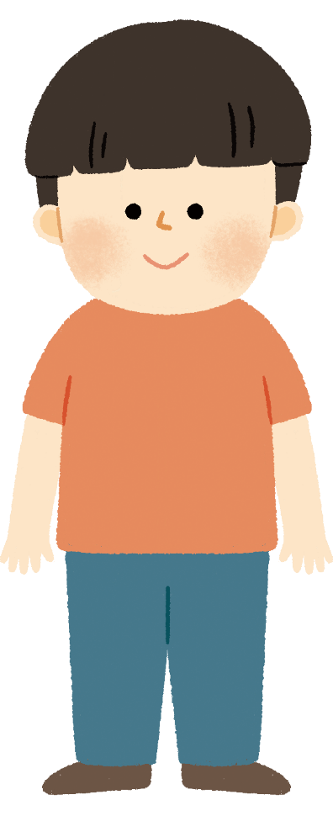
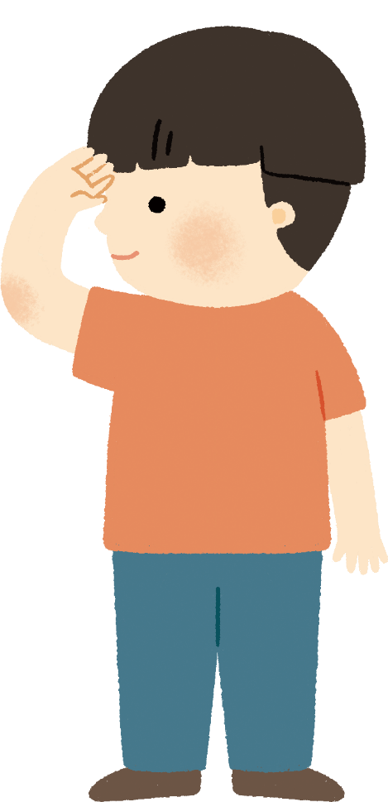

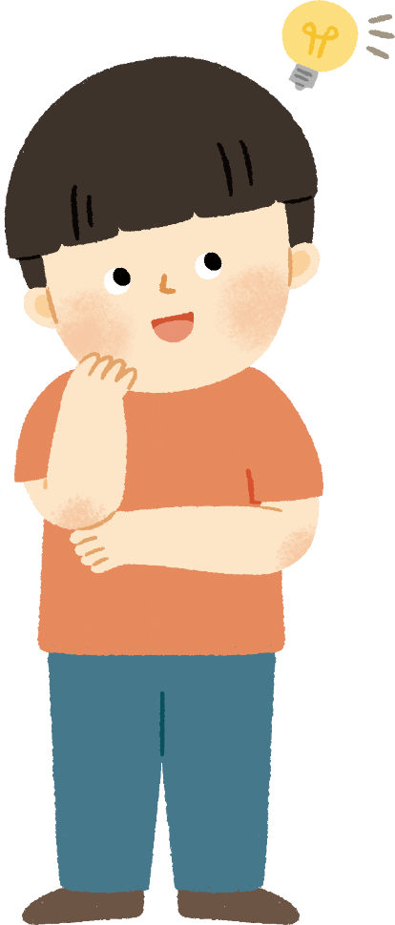
【發展活動│活動二：安全過馬路】
我們過馬路時，怎麼過才安全呢？
停
看
聽
想
Notes:
教師依據學生回答，歸納並補充過馬路的原則「停看聽想」四字口訣的重點與內涵。

Slide 52
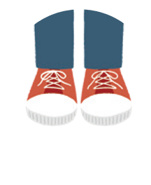
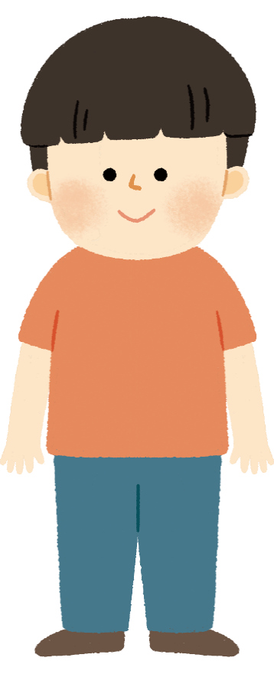
【發展活動│活動二：安全過馬路】
停
停下來：停在安全的地方等待
什麼是安全的地方呢?
人行道上、騎樓裡。
光線充足的地方。
視野良好，沒有被物品遮住的地方。
Notes:
教師可展示學區周邊相關照片補充說明

Slide 53


【發展活動│活動二：安全過馬路】
看
看號誌：看看號誌綠燈亮
我們在路上要看什麼號誌呢?？
看綠燈或小綠人號誌亮起。

Slide 54
【發展活動│活動二：安全過馬路】
看
看車輛：左看右看看車輛
我們過馬路時，如果只看一個方向，會發生什麼事呢？？
道路上有直行和轉彎的車輛，如果我們只看左邊或右邊，就無法注意到另一邊的車輛
過馬路前，左看右看再左看。過馬路時，持續觀察車輛。

Slide 55


【發展活動│活動二：安全過馬路】
聽
聽聲音：聽聽交通的聲音
小朋友曾經聽過哪些交通的聲音呢？聽到這些聲音後，要怎麼做才安全呢？ ？
聲音1
聲音2
聲音3
聲音4
Notes:
簡報中提供四種聲音，教師播放後可詢問學生「這是什麼聲音呢？」、「聽到時要怎麼做呢?」
教師點選簡報中的聲音按鈕可連結至youube頻道播放聲音檔https://youtube.com/playlist?list=PLTIqZR9MAbCCoD12oQeDEwjL005roln5O&feature=shared
由於youtube聲音檔畫面中會揭示音效名稱，學生透過投影畫面可能會先看到答案，建議教師可用手機播放。
音效說明：
(1)聲音一：交通人員指揮聲
(2)聲音二：車輛喇叭聲
(3)聲音三：消防車鳴笛聲
(4)聲音四：救護車鳴笛聲

Slide 56
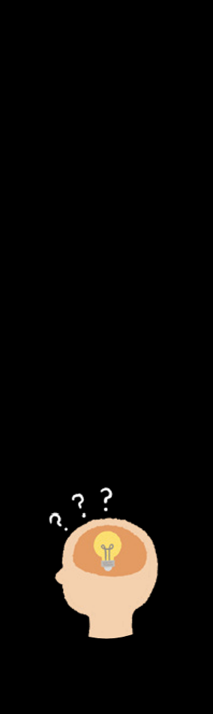

【發展活動│活動二：安全過馬路】
想
想一想：想想安全的做法
過馬路要做出任何動作前，先思考，這時候過馬路安全嗎？怎麼做才安全呢？
現在讓我們一起來「想一想」下面的問題吧！ ？
Notes:
接下來，教師可依各校實際交通狀況和教學需要，自行調整和「選用」以下提問，並非全部都需運用。

Slide 57
【發展活動│活動二：安全過馬路】
想
想一想：想想安全的做法
想一想這些「停」的問題
什麼是安全的地方？
如果過馬路過到一半需要停下來，我可以停在哪裡？

Slide 58
【發展活動│活動二：安全過馬路】
想
想一想：想想安全的做法
想一想這些「看」的問題
要怎麼讓司機看見我呢？
看到黃燈或小綠人倒數時，我可以怎麼做呢？
怎麼做我才能觀察四面八方的來車呢？

Slide 59
【發展活動│活動二：安全過馬路】
想
想一想：想想安全的做法
想一想這些「聽」的問題
在交通環境中，我們會聽到什麼聲音呢？
行人需要聽哪些聲音或指示呢？

Slide 60
【發展活動│活動二：安全過馬路】
想
想一想：想想安全的做法
想一想這些問題
為什麼我們過馬路要「停看聽」呢？
如何規劃一條安全的通行路線呢？

Slide 61
【發展活動│活動二：安全過馬路】
停
停在安全的地方
看
看看號誌綠燈亮
左看右看看車輛
聽
聽聽交通的聲音
想
想想安全的做法
Notes:
教師可運用簡單的樂器或拍手的方式，增加誦讀的節奏性。

Slide 62
【統整活動│活動三：平安回家去】
我們一起來聽首歌，
想一想，你是不是已經學會如何安全行走，
如何安全過馬路了呢?
希望大家每天都能快樂的出門，平安回家去！!
Notes:
教師點選左側(紅框白色箭頭)至youtube播放影片
若影片超連結失效，可複製網址https://youtu.be/nqhF0sjWb8I
師生可共同創作，設計符合歌詞含義的動作。

Slide 63
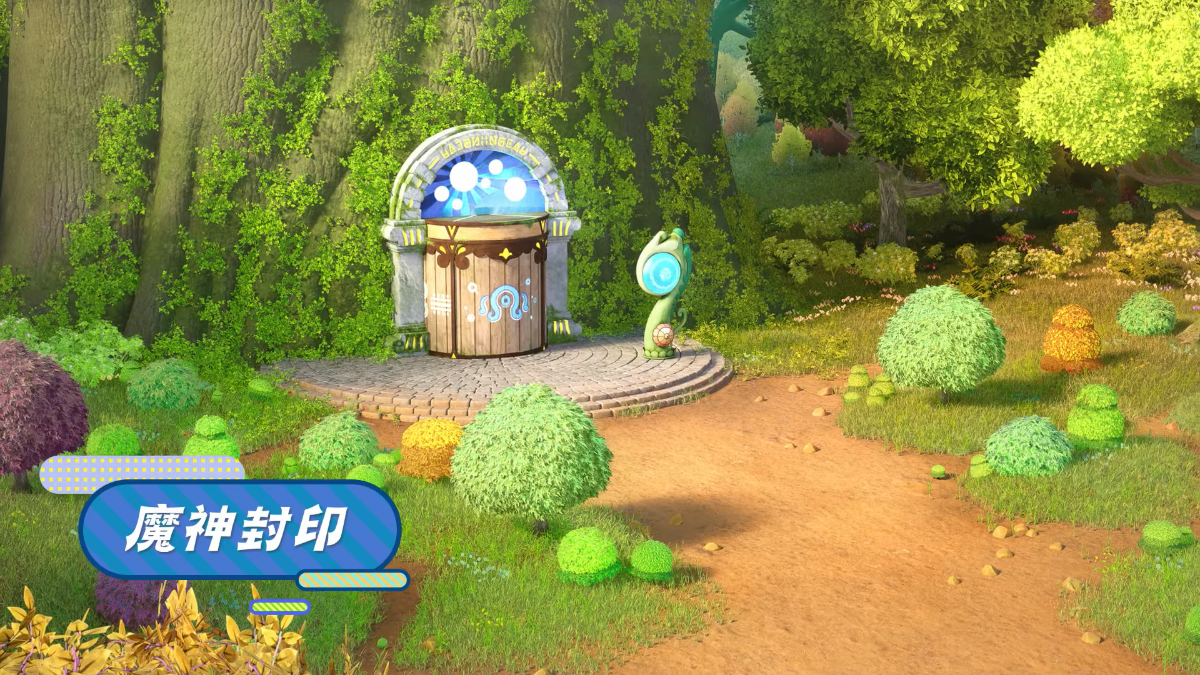
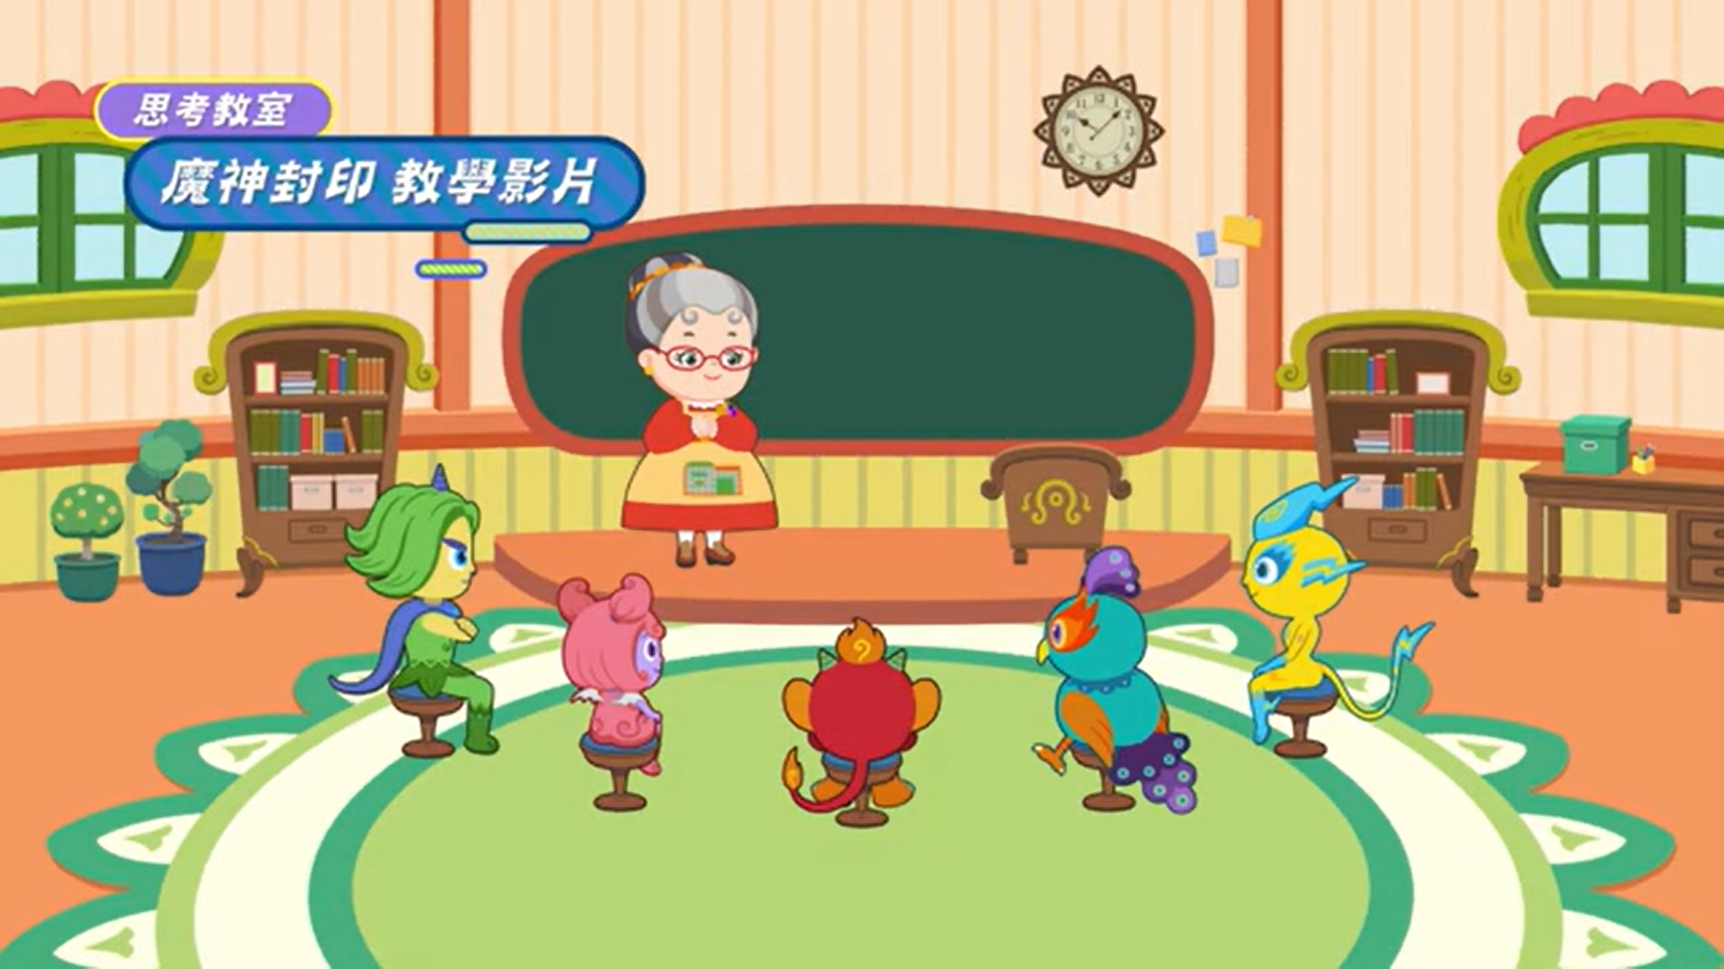
補充影片
Notes:
提供教育部委託公共電視，依據本模組所製作的【交通安全X妖果小學】國小低年級版EP01魔神封印
左邊為劇情正片、右邊為具有複習、統整的教學影片。
點選播放鈕即可播放影片，若影片連結失效，請複製以下網址
(1)劇情正片https://youtu.be/hFZUUdNPHK0?feature=shared
(2)教學影片https://youtu.be/pTf6v4wC30Q?feature=shared

